Slide 1
CONFERENCE PREPARATOIRE ECNi
Pr CYRIL HUISSOUD

Slide 2
QUESTION N°1
Mme G. à 28 semaines d’aménorrhée se plaint d’une douleur thoracique droite depuis ce matin. Quel examen n’est pas recommandé dans son cas ?
A – scanner thoracique avec injection de produit de contraste iodé
B – écho-Doppler des membres inférieurs
C – ECG maternel
D – radiographie pulmonaire
E – angioIRM avec injection de gadolinium

Slide 3
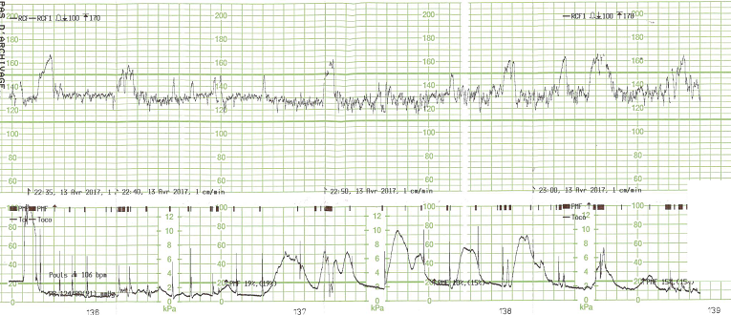
QUESTION N°2
Une primigeste à 38 semaines d'aménorrhée, hypertendue chronique sous trandate, consulte pour la survenue brutale d’une douleur abdominale diffuse avec quelques traces de sang. Le suivi de grossesse était sans particularité.
L'examen clinique retrouve une fréquence cardiaque à 85 bpm, une pression artérielle à 175/110 mmHg et une température à 37,1°C. La bandelette urinaire trouve trois croix de protéines, sans glucose. Au toucher vaginal le col est sollicité court à deux doigts. Il y a des traces de sang. Voici le RCF.

Slide 4
QUESTION N°2
Quel(s) est (sont) le(s) diagnostic(s) à envisager en priorité ?
A – début de travail
B – prééclampsie
C – déchirure cervicale
D – hématome rétroplacentaire
E – placenta praevia

Slide 5
QUESTION N°3
Quel(s) est (sont) le (les) signe(s) clinique(s) classique(s) de faux travail ?
A – contractions
B – ouverture du col utérin
C – douleurs
D – métrorragies
E – pertes de liquide amniotique

Slide 6
QUESTION N°4
Mme K. se présente à 36 semaines d’aménorrhée avec une sérologie Toxoplasmose IgM+ faiblement positives, IgG légèrement positives. La précédente sérologie 6 semaines auparavant était négative. Quelle(s) est (sont) l’(les) affirmation(s) exacte(s)?
A – sérologie obligatoire durant la grossesse
B – séroconversion au deuxième trimestre de la grossesse
C – séroconversion au troisième trimestre de la grossesse
D – risque de transmission fœtale 20% environ
E – risque malformation cérébral > 50%

Slide 7
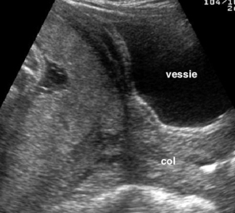
QUESTION N°5
Lors d’une échographie chez une primigeste à 32 semaines d’aménorrhée (SA), vous vérifiez la position placentaire.
Voici le cliché échographique en coupe sagittale sus-pubienne:

Slide 8
QUESTION N°5
Quelle est l’affirmation exacte ?
A – placenta prævia marginal
B – placenta prævia recouvrant
C – placenta percreta
D – placenta normalement inséré
E – vessie vide

Slide 9
QUESTION N°6
Vous voyez en urgence Mme S. à 10 jours de son accouchement. Elle présente des douleurs mammaires à droite associées à une fièvre à 38,5°C. L’allaitement est difficile depuis le début. Le sein droit est à peine inflammatoire mais douloureux. A l’examen clinique vous ne percevez pas de masse anormale dans le sein mais des adénopathies axillaires droites mobiles et légèrement douloureuses. Le lait apparait très jaunâtre.
Quel(s) est (sont) votre (vos) diagnostic(s) principal (principaux) ?
A – lymphangite mammaire
B – galactophorite
C – cancer inflammatoire
D – abcès mammaire
E – infection staphylococcique

Slide 10
QUESTION N°7
Vous voyez Mme J. 39 ans à 15 SA avec son résultat de Test ADNlc T 21 positif. L’échographie du premier trimestre montrait un embryon avec une longueur craniocaudale de 58 mm et une clarté nucale de 2,4 mm (risque combiné 1/52).
Quelle(s) est (sont) la (les) proposition(s) exacte(s) ?
A – fœtus porteur de trisomie 21
B – trisomie confinée au placenta possible
C – proposer une interruption de grossesse pour motif fœtal
D – proposez une ponction de villosité choriale
E – proposez une amniocentèse

Slide 11
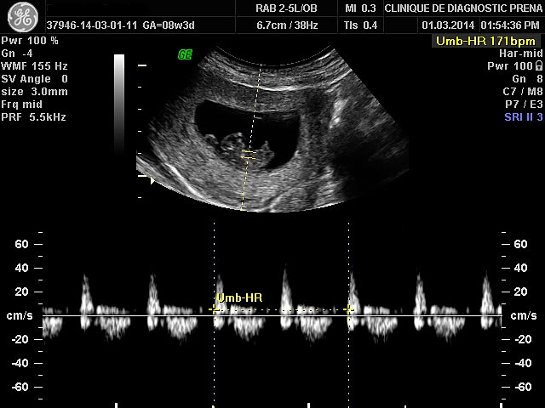
QUESTION N°8
Mme A. est enceinte à 8 SA. Elle se présente pour des saignements secondaires à un rapport sexuel. Elle n’a pas d’examen autre qu’un test sanguin de grossesse. Vous réalisez une échographie dont voici un cliché:

Slide 12
QUESTION N°8
Mme A. est A rhésus négatif et son conjoint O positif.
Quelle(s) est (sont) votre (vos) proposition(s) immédiate pour Mme A. ?
A – génotypage Rhésus
B – RAI
C – injection systématique de gamma-globulines anti-D
D – test de Kleihauer
E – mesure de la vitesse des globules rouges dans l’artère sylvienne fœtale

Slide 13
QUESTION N°9
Mme K. est enceinte à 16 SA. Elle est suivie pour une hépatite B. La charge virale est positive à 2 log.
Quelle(s) est (sont) la (les) affirmation(s) exacte(s) concernant Mme K. ?
A – césarienne prophylactique systématique
B – accouchement voie basse possible
C – tenofovir durant le travail si la charge virale est positive à terme
D – sérovaccination maternelle post-natale
E – sérovaccination néonatale

Slide 14
QUESTION N°10
Vous êtes appelé(e) par votre voisin vers minuit car son épouse est sur le point d’accoucher de son 2ème enfant. A votre arrivée la parturiente est allongée sur le lit. Vous mettez des gants après l’avoir installée sur le bord du lit.

Slide 15
QUESTION N°10
Quelle(s) est (sont) la (les) mesure(s) à entreprendre immédiatement ?
A – poser vos mains sur la tête fœtale
B – épisiotomie
C – faites appeler le 15
D – enregistrer le rythme cardiaque foetal
E – prévoir du fil ou des lacets

Slide 16
QUESTION N°11
Mme Y. présente une thrombose veineuse profonde du membre inférieur gauche au Doppler sans signe d’embolie à 22 SA. Elle n’a pas de thrombophilie connue.
Quelle(s) est (sont) la (les) affirmation(s) exacte(s) en lien avec le traitement à envisager ?
A – HBPM à dose isocoagulante
B – héparine non fractionnée
C – aspirine à dose antiagrégante à visée placentaire
D – proposer de suspendre le traitement pour l’accouchement
E – reprise des HBPM en post-partum à dose anticoagulante

Slide 17
QUESTION N°12
Mme K. est à 24 SA, elle est salariée en tant que secrétaire de direction. Elle présente un placenta praevia avec quelques contractions (une dizaine par jour). Elle n’a jamais saigné et le col est long et fermé. Vous lui conseillez du repos.
Quelle(s) est (sont) la (les) proposition(s) exacte(s) concernant les modalités d’un arrêt de travail et les conditions de son repos ?
A – arrêt de travail à rédiger jusqu’à la fin du congé post-natal
B – arrêt de travail initial sans lien avec une grossesse pathologique
C – arrêt de travail jusqu’au congés pathologique
D – repos au lit strict
E – hospitalisation systématique

Slide 18
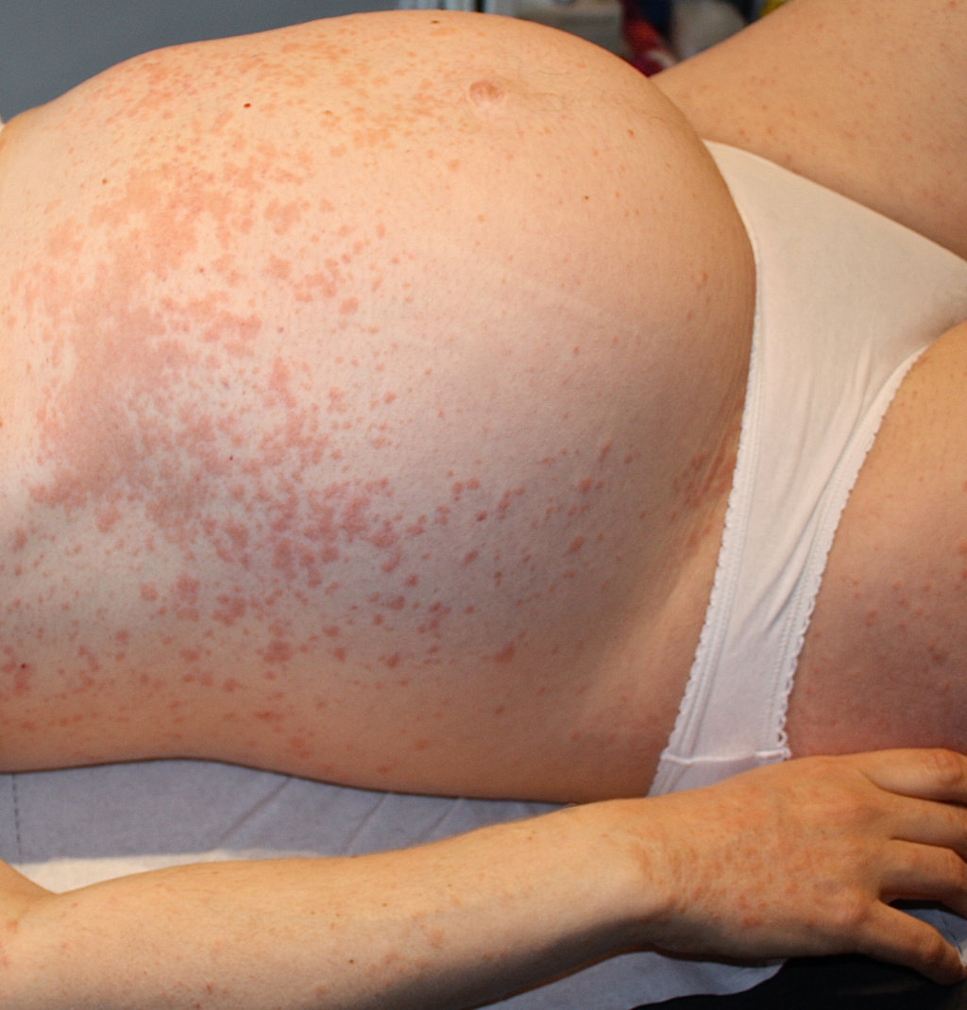
QUESTION N°13
Mme M., sans antécédent dermatologique notable, est enceinte à 34 SA et se plaint « boutons et de démangeaisons ». A l’examen l’éruption prédomine sur l’abdomen, le haut des cuisses et ne touche pas le visage ni les muqueuses. Il n’y a pas de vésicule ni décollement et les lésions ne disparaissent pas à la vitropression.
Voici un cliché de l’abdomen.

Slide 19
QUESTION N°13
Quel est votre diagnostic principal ?
A – PPUPG : papules et plaques urticariennes prurigineuses de la grossesse
B – pemphigoïde gestationnelle
C – herpes gestationnis
D – cholestase gravidique
E – vergetura punctata

Slide 20
QUESTION N°14
En consultation Mme G. primigeste à 32 SA se plaint de pertes blanches vaginales inodores et sans démangeaisons associées.
Quelle cause est la plus probable ?
A – rupture spontanée des membranes
B – mycose vaginale
C – trichomonose
D – pertes physiologiques
E – vaginose (gadnerellose)

Slide 21
QUESTION N°15
Vous êtes appelé en salle de naissance pour Mme Z. qui vient d’accoucher sous anesthésie péridurale d’une petite fille pesant 3800 g. Elle vient de faire un malaise hypotensif.
Les pertes sanguines sont estimées à 850 mL. La patiente s’est délivrée mais vous constatez une déchirure périnéale du 3ème degré qui semble saigner. Quel est votre premier geste obstétrical ?
A – suture périnéale musculaire
B – suture vaginale
C – sondage vésical à demeure
D – révision sous valve
E – révision utérine

Slide 22
Vous rencontrez Mme G., primigeste de 38 ans à 13 SA. La déclaration de grossesse a été réalisée et le risque combiné de trisomie 21 est de 1/1278. Mme G. est traitée pour une HTA essentielle par enalapril.

Slide 23
QUESTION N°16 et 17
Quels sont les quatre traitements antihypertenseurs qui peuvent être utilisés en première intention en remplacement des traitements en cours ?
A – nimodipine
B – nicardipine
C - propanolol
D - labetalol
E - spironolactone
F – losartan
G – alpha-methyldopa
H – clonidine
I – lenitral
J- regime désodé
16
17

Slide 24
QUESTION N°18 et 19
Un traitement par labetalol a été instauré permettant d’obtenir une pression artérielle oscillant entre 130/80 et 140/90 mmHg. A 28 SA la pression artérielle est mesurée à 160/105 mmHg. Quels éléments clinico-biologiques plaident en faveur d’une prééclampsie surajoutée ?
A – albuminurie sur jet à 0,4 g/L
B – albuminurie à 0,35 g/24h
C – thrombopénie à 85 G/L
D – élévation des phosphatases alcalines
E – macrosomie foetale
F – ratio Sflt-1/PLGF très bas
G – oligo-anamnios
H – douleurs épigstriques
I – hypereflexivité ostéotendineuse
J- hypokaliémie
18
19

Slide 25
QUESTION N°20 et 21
Mme G. est hospitalisée dans votre maternité de Type 3 car elle présente une albuminurie à 3 croix à la bandelette associée à des céphalées intenses. En cas de crises convulsives tonico-cloniques quels traitements immédiats envisagez-vous systématiquement ?
A – gluconate de calcium
B – chlorure de magnesium
C – extraction fœtale par césarienne
D – lasilix
E – corticotherapie par prednisone
F – sulfate de magnesium
G – benzodiazepine
H – vaproate de sodium
I – betamethasone
J- sulprostone
20
21

Slide 26
DP 13 questions
Mme Y., 36 ans consulte pour un début de grossesse. Elle est aide ménagère, pèse 86 kg pour 155 cm. Elle rapporte uniquement un tabagisme à 8 cigarettes/j.
Une échographie de datation vous indique qu’elle est à 9 semaines d’aménorrhée (SA). Son médecin lui a prescrit du Primpéran® pour des nausées et vomissements.
Le traitement est peu efficace avec persistance de 3 vomissements par jour et surtout des nausées invalidantes.
A l’examen TA 150/90 mmHg, pas de signe de déshydratation. La grossesse est évolutive en échographie.

Slide 27
QUESTION N°22
Quel(s) est (sont) l’ (les) élément(s) de votre prise en charge immédiate concernant les vomissements ?
A- évaluation des nausées et vomissements par score PUQE
B- ionogramme sanguin
C- hospitalisation systématique
D- isolement de la patiente
E- modification thérapeutique

Slide 28
QUESTION N°23
Le score PUQE est à 6 sans perturbation ionique. Quel traitement est recommandé en première intention ?
A – cariban (Doxylamine / Pyridoxine)
B – ondansetron (Setofilm)
C - gingembre
D – gymiso (misoprostol)
E – kytril (granisétron)

Slide 29
QUESTION N°24
Quel(s) est(sont) le(s) facteur(s) de risque de prééclampsie chez Mme Y. ?
A – vomissements incoercibles
B – tabagisme
C – surcharge pondérale
D – HTA chronique possible
E – profession d’aide-soignante

Slide 30
QUESTION N°25
Quel(s) test(s) allez-vous réaliser à la recherche d’un diabète associé à la grossesse chez Mme Y. ?
A – hémoglobine glyquée
B – glycémie à jeûn après 8 h de jeûne
C – glycémie à jeûn après 12 de jeûne
D – HGPO à 75g de glucose immédiatement
E – HGPO à 75g de glucose entre 24 et 28 SA

Slide 31
QUESTION N°26
La glycémie à jeûn prescrite par le médecin traitant est à 5,1 mmol/L. Quel(s) est (sont) le(s) traitement(s) supplémentaire(s) pouvant être envisagé(s) dès le premier trimestre de la grossesse chez Mme Y. ?
A – aspirine à dose anti-agrégante
B – HBPM à dose isocoagulante
C – HBPM à dose anti-agrégante
D – alpha-beta bloquants
E – prednisolone

Slide 32
QUESTION N°27
A 14 SA vous revoyez Mme Y. La pression artérielle oscille entre 120/75 et 135/85 mmHg grâce à un traitement par Trandate®. Le risque combiné de trisomie 21 est à 1/288 avec une clarté nucale embryonnaire à 1,9 mm. Quel(s) est (sont) l’ (les) examen(s) à proposer à Mme Y. prioritairement ?
A – marqueurs sériques du 2ème trimestre
B – test ADNlcT21
C – caryotype fœtal par amniocentèse
D – caryotype fœtal par ponction de villosité choriale
E – surveillance échographique renforcée

Slide 33
QUESTION N°28
Le test ADNLcT21 est négatif.
A 23 SA d’aménorrhée en consultation la pression artérielle est mesurée à 150/90 mmHg malgré son traitement. L’albuminurie sur jet est à 0,4g/L. Le poids est à 89kg. A l’échographie du 5ème mois le poids fœtal est au 60ème percentile avec un hydramnios modéré. La HU à 28 cm.
Quelle(s) est (sont) l’(les) affirmation(s) exacte(s) ?
A –prééclampsie certaine
B – prééclampsie possible
C – un test à la recherche d’un diabète gestationnel est indiqué
D – la prise de poids maternelle est insuffisante
E – une albuminurie sur 24h est indiquée

Slide 34
QUESTION N°29
L’albuminurie sur 24 h est à 0,25g et une HGPO à 75g montre une glycémie à jeûn à 5,2 mmol/l, 11 mmol/l à une heure et 10,1 mmol/l à deux heures.
Quel est votre diagnostic ?
A –diabète de type 2 préexistant à la grossesse
B – diabète de type 1
C – diabète gestationnel
D – diabète insipide
E – HGPO normale

Slide 35
QUESTION N°30
Quel(s) est (sont) l’(les) élément(s) possible(s) de votre prise en charge chez Mme Y. sachant que la pression artérielle redescend autour de 130/80 mmHg avec le repos et le Trandate® en monothérapie ?
A – réduction de l’apport en sucre rapide
B – apport calorique de 2500 kcal/j environ
C – introduction de metformine
D – cycles glycémiques durant une 10aine de jours
E – 2 heures d’activité sportive quotidienne

Slide 36
QUESTION N°31
La patiente est suivie régulièrement en hôpital de jour avec un suivi par une sage-femme libérale (enregistrement tococardiographiques normaux). A 36 SA, l’albuminurie est à 0,25g/l et la pression artérielle à 128/90 mmHg. Le fœtus est en présentation céphalique, avec une biométrie au 80ème percentile. Il existe toujours un hydramnios modéré. Les glycémies sont légèrement déséquilibrées malgré une insulinothérapie. Quelle(s) est (sont) votre (vos) proposition(s) en vue de l’accouchement pour Mme Y.?
A – prélèvement vaginal à la recherche de Streptococcus vaginalis
B – césarienne programmée
C – poursuite de la grossesse jusqu’à terme
D – déclenchement entre 38 et 39 SA
E – déclenchement immédiat

Slide 37
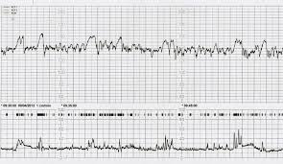
QUESTION N°32
Vous proposez à Mme Y. un déclenchement à 38 SA et 2 jours. Le col utérin est long, postérieur ouvert à un doigt et encore un peu rigide avec une présentation céphalique haute (Bishop à 2). Voici l’enregistrement cardiotocographique.

Slide 38
QUESTION N°32
Quelle(s) est (sont) votre (vos) proposition(s) en lien avec le déclenchement ?
A – contre-indication au déclenchement (hydramnios et contractions utérines)
B – ballon de maturation cervicale
C – prostaglandines orales
D – prostaglandines vaginales
E – rupture artificielle des membranes immédiate

Slide 39
QUESTION N°33
Finalement Mme Y. accouche spontanément d’une petite fille de 3850 g Apgar 9/10/10, au cordon: pH artériel 7,29, pH veineux 7,15.
Quelle anomalie relevez-vous dans le résultat des gaz du sang ?
A – acidose respiratoire
B – acidose métabolique
C – acidose mixte
D – interprétation impossible sans le taux d’hémoglobine
E – inversion des résultats artère / veine

Slide 40
QUESTION N°34
Quel(s) risque(s) redoutez-vous pour le nouveau-né en lien avec le diabète maternel ?
A – hypocalcémie néonatale
B – coma acido-cetosique
C – coma hypoglycémique
D – coma hyperglycémique
E – convulsions

Slide 41
CORRECTION
Pr Cyril HUISSOUD

Slide 42
QUESTION N°1
Mme G. à 28 semaines d’aménorrhée se plaint d’une douleur thoracique droite depuis ce matin. Quel examen n’est pas recommandé dans son cas ?
A – scanner thoracique avec injection de produit de contraste iodé
B – écho-Doppler des membres inférieurs
C – ECG maternel
D – radiographie pulmonaire
E – angioIRM avec injection de gadolinium

Slide 43
QUESTION N°1
Mme G. à 28 semaines d’aménorrhée se plaint d’une douleur thoracique droite depuis ce matin. Quel examen n’est pas recommandé dans son cas ?
A – scanner thoracique avec injection de produit de contraste iodé
B – écho-Doppler des membres inférieurs
C – ECG maternel
D – radiographie pulmonaire
E – angioIRM avec injection de gadolinium

Slide 44
QUESTION N°2
Une primigeste à 38 semaines d'aménorrhée, hypertendue chronique sous trandate, consulte pour la survenue brutale d’une douleur abdominale diffuse avec quelques traces de sang. Le suivi de grossesse était sans particularité.
L'examen clinique retrouve une fréquence cardiaque à 85 bpm, une pression artérielle à 175/110 mmHg et une température à 37,1°C. La bandelette urinaire trouve trois croix de protéines, sans glucose. Au toucher vaginal le col est sollicité court à deux doigts. Il y a des traces de sang. Voici le RCF.

Slide 45
QUESTION N°2
Quel(s) est (sont) le(s) diagnostic(s) à envisager en priorité ?
A – début de travail
B – prééclampsie
C – déchirure cervicale
D – hématome rétroplacentaire
E – placenta praevia

Slide 46
QUESTION N°2
Quel(s) est (sont) le(s) diagnostic(s) à envisager en priorité ?
A – début de travail
B – prééclampsie
C – déchirure cervicale
D – hématome rétroplacentaire
E – placenta praevia

Slide 47
QUESTION N°3
Quel(s) est (sont) le (les) signe(s) clinique(s) classique(s) de faux travail ?
A – contractions
B – ouverture du col utérin
C – douleurs
D – métrorragies
E – pertes de liquide amniotique

Slide 48
QUESTION N°3
Quel(s) est (sont) le (les) signe(s) clinique(s) classique(s) de faux travail ?
A – contractions
B – ouverture du col utérin
C – douleurs
D – métrorragies
E – pertes de liquide amniotique

Slide 49
QUESTION N°4
Mme K. se présente à 36 semaines d’aménorrhée avec une sérologie Toxoplasmose IgM+ faiblement positives, IgG légèrement positives. La précédente sérologie 6 semaines auparavant était négative. Quelle(s) est (sont) l’(les) affirmation(s) exacte(s)?
A – sérologie obligatoire durant la grossesse
B – séroconversion au deuxième trimestre de la grossesse
C – séroconversion au troisième trimestre de la grossesse
D – risque de transmission fœtale 20% environ
E – risque malformation cérébral > 50%

Slide 50
QUESTION N°4
Mme K. se présente à 36 semaines d’aménorrhée avec une sérologie Toxoplasmose IgM+ faiblement positives, IgG légèrement positives. La précédente sérologie 6 semaines auparavant était négative. Quelle(s) est (sont) l’(les) affirmation(s) exacte(s)?
A – sérologie obligatoire durant la grossesse
B – séroconversion au deuxième de la grossesse
C – séroconversion au troisième trimestre de la grossesse
D – risque de transmission fœtale 20% environ
E – risque malformation cérébral > 50%

Slide 51
QUESTION N°5
Lors d’une échographie chez une primigeste à 32 semaines d’aménorrhée (SA), vous vérifiez la position placentaire.
Voici le cliché échographique en coupe sagittale sus-pubienne:

Slide 52
QUESTION N°5
Quelle est l’affirmation exacte ?
A – placenta prævia marginal
B – placenta prævia recouvrant
C – placenta percreta
D – placenta normalement inséré
E – vessie vide

Slide 53
QUESTION N°5
Quelle est l’affirmation exacte ?
A – placenta prævia marginal
B – placenta prævia recouvrant
C – placenta percreta
D – placenta normalement inséré
E – vessie vide

Slide 54
QUESTION N°6
Vous voyez en urgence Mme S. à 10 jours de son accouchement. Elle présente des douleurs mammaires à droite associées à une fièvre à 38,5°C. L’allaitement est difficile depuis le début. Le sein droit est à peine inflammatoire mais douloureux. A l’examen clinique vous ne percevez pas de masse anormale dans le sein mais des adénopathies axillaires droites mobiles et légèrement douloureuses. Le lait apparait très jaunâtre.
Quel(s) est (sont) votre (vos) diagnostic(s) principal (principaux) ?
A – lymphangite mammaire
B – galactophorite
C – cancer inflammatoire
D – abcès mammaire
E – infection staphylococcique

Slide 55
QUESTION N°6
Vous voyez en urgence Mme S. à 10 jours de son accouchement. Elle présente des douleurs mammaires à droite associées à une fièvre à 38,5°C. L’allaitement est difficile depuis le début. Le sein droit est à peine inflammatoire mais douloureux. A l’examen clinique vous ne percevez pas de masse anormale dans le sein mais des adénopathies axillaires droites mobiles et légèrement douloureuses. Le lait apparait très jaunâtre.
Quel(s) est (sont) votre (vos) diagnostic(s) principal (principaux) ?
A – lymphangite mammaire
B – galactophorite
C – cancer inflammatoire
D – abcès mammaire
E – infection staphylococcique

Slide 56
QUESTION N°7
Vous voyez Mme J. 39 ans à 15 SA avec son résultat de Test ADNlc T 21 positif. L’échographie du premier trimestre montrait un embryon avec une longueur craniocaudale de 58 mm et une clarté nucale de 2,4 mm (risque combiné 1/52).
Quelle(s) est (sont) la (les) proposition(s) exacte(s) ?
A – fœtus porteur de trisomie 21
B – trisomie confinée au placenta possible
C – proposer une interruption de grossesse pour motif fœtal
D – proposez une ponction de villosité choriale
E – proposez une amniocentèse

Slide 57
QUESTION N°7
Vous voyez Mme J. 39 ans à 15 SA avec son résultat de Test ADNlc T 21 positif. L’échographie du premier trimestre montrait un embryon avec une longueur craniocaudale de 58 mm et une clarté nucale de 2,4 mm (risque combiné 1/52).
Quelle(s) est (sont) la (les) proposition(s) exacte(s) ?
A – fœtus porteur de trisomie 21
B – trisomie confinée au placenta possible
C – proposer une interruption de grossesse pour motif fœtal
D – proposez une ponction de villosité choriale
E – proposez une amniocentèse

Slide 58
QUESTION N°8
Mme A. est enceinte à 8 SA. Elle se présente pour des saignements secondaires à un rapport sexuel. Elle n’a pas d’examen autre qu’un test sanguin de grossesse. Vous réalisez une échographie dont voici un cliché:

Slide 59
QUESTION N°8
Mme A. est A rhésus négatif et son conjoint O positif.
Quelle(s) est (sont) votre (vos) proposition(s) immédiate pour Mme A. ?
A – génotypage Rhésus
B – RAI
C – injection systématique de gamma-globulines anti-D
D – test de Kleihauer
E – mesure de la vitesse des globules rouges dans l’artère sylvienne fœtale

Slide 60
QUESTION N°8
Mme A. est A rhésus négatif et son conjoint O positif.
Quelle(s) est (sont) votre (vos) proposition(s) immédiate pour Mme A. ?
A – génotypage Rhésus
B – RAI
C – injection systématique de gamma-globulines anti-D
D – test de Kleihauer
E – mesure de la vitesse des globules rouges dans l’artère sylvienne fœtale

Slide 61
QUESTION N°9
Mme K. est enceinte à 16 SA. Elle est suivie pour une hépatite B. La charge virale est positive à 2 log.
Quelle(s) est (sont) la (les) affirmation(s) exacte(s) concernant Mme K. ?
A – césarienne prophylactique systématique
B – accouchement voie basse possible
C – tenofovir durant le travail si la charge virale est positive à terme
D – sérovaccination maternelle post-natale
E – sérovaccination néonatale

Slide 62
QUESTION N°9
Mme K. est enceinte à 16 SA. Elle est suivie pour une hépatite B. La charge virale est positive à 2 log.
Quelle(s) est (sont) la (les) affirmation(s) exacte(s) concernant Mme K. ?
A – césarienne prophylactique systématique
B – accouchement voie basse possible
C – tenofovir durant le travail si la charge virale est positive à terme
D – sérovaccination maternelle post-natale
E – sérovaccination néonatale

Slide 63
QUESTION N°10
Vous êtes appelé(e) par votre voisin vers minuit car son épouse est sur le point d’accoucher de son 2ème enfant. A votre arrivée la parturiente est allongée sur le lit. Vous mettez des gants après l’avoir installée sur le bord du lit.

Slide 64
QUESTION N°10
Quelle(s) est (sont) la (les) mesure(s) à entreprendre immédiatement ?
A – poser vos mains sur la tête fœtale
B – épisiotomie
C – faites appeler le 15
D – enregistrer le rythme cardiaque foetal
E – prévoir du fil ou des lacets

Slide 65
QUESTION N°10
Quelle(s) est (sont) la (les) mesure(s) à entreprendre immédiatement ?
A – poser vos mains sur la tête fœtale
B – épisiotomie
C – faites appeler le 15
D – enregistrer le rythme cardiaque foetal
E – prévoir du fil ou des lacets

Slide 66
QUESTION N°11
Mme Y. présente une thrombose veineuse profonde du membre inférieur gauche au Doppler sans signe d’embolie à 22 SA. Elle n’a pas de thrombophilie connue.
Quelle(s) est (sont) la (les) affirmation(s) exacte(s) en lien avec le traitement à envisager ?
A – HBPM à dose isocoagulante
B – héparine non fractionnée
C – aspirine à dose antiagrégante à visée placentaire
D – proposer de suspendre le traitement pour l’accouchement
E – reprise des HBPM en post-partum à dose anticoagulante

Slide 67
QUESTION N°11
Mme Y. présente une thrombose veineuse profonde du membre inférieur gauche au Doppler sans signe d’embolie à 22 SA. Elle n’a pas de thrombophilie connue.
Quelle(s) est (sont) la (les) affirmation(s) exacte(s) en lien avec le traitement à envisager ?
A – HBPM à dose isocoagulante
B – héparine non fractionnée
C – aspirine à dose antiagrégante à visée placentaire
D – proposer de suspendre le traitement pour l’accouchement
E – reprise des HBPM en post-partum à dose anticoagulante

Slide 68
QUESTION N°12
Mme K. est à 24 SA, elle est salariée en tant que secrétaire de direction. Elle présente un placenta praevia avec quelques contractions (une dizaine par jour). Elle n’a jamais saigné et le col est long et fermé. Vous lui conseillez du repos.
Quelle(s) est (sont) la (les) proposition(s) exacte(s) concernant les modalités d’un arrêt de travail et les conditions de son repos ?
A – arrêt de travail à rédiger jusqu’à la fin du congé post-natal
B – arrêt de travail initial sans lien avec une grossesse pathologique
C – arrêt de travail jusqu’au congés pathologique
D – repos au lit strict
E – hospitalisation systématique

Slide 69
QUESTION N°12
Mme K. est à 24 SA, elle est salariée en tant que secrétaire de direction. Elle présente un placenta praevia avec quelques contractions (une dizaine par jour). Elle n’a jamais saigné et le col est long et fermé. Vous lui conseillez du repos.
Quelle(s) est (sont) la (les) proposition(s) exacte(s) concernant les modalités d’un arrêt de travail et les conditions de son repos ?
A – arrêt de travail à rédiger jusqu’à la fin du congé post-natal
B – arrêt de travail initial sans lien avec une grossesse pathologique
C – arrêt de travail jusqu’au congés pathologique
D – repos au lit strict
E – hospitalisation systématique

Slide 70
QUESTION N°13
Mme M., sans antécédent dermatologique notable, est enceinte à 34 SA et se plaint « boutons et de démangeaisons ». A l’examen l’éruption prédomine sur l’abdomen, le haut des cuisses et ne touche pas le visage ni les muqueuses. Il n’y a pas de vésicule ni décollement et les lésions ne disparaissent pas à la vitropression.
Voici un cliché de l’abdomen.

Slide 71
QUESTION N°13
Quel est votre diagnostic principal ?
A – PPUPG : papules et plaques urticariennes prurigineuses de la grossesse
B – pemphigoïde gestationnelle
C – herpes gestationnis
D – cholestase gravidique
E – vergetura punctata

Slide 72
QUESTION N°13
Quel est votre diagnostic principal ?
A – PPUPG : papules et plaques urticariennes prurigineuses de la grossesse
B – pemphigoïde gestationnelle
C – herpes gestationnis
D – cholestase gravidique
E – vergetura punctata

Slide 73
QUESTION N°14
En consultation Mme G. primigeste à 32 SA se plaint de pertes blanches vaginales inodores et sans démangeaisons associées.
Quelle cause est la plus probable ?
A – rupture spontanée des membranes
B – mycose vaginale
C – trichomonose
D – pertes physiologiques
E – vaginose (gadnerellose)

Slide 74
QUESTION N°14
En consultation Mme G. primigeste à 32 SA se plaint de pertes blanches vaginales inodores et sans démangeaisons associées.
Quelle cause est la plus probable ?
A – rupture spontanée des membranes
B – mycose vaginale
C – trichomonose
D – pertes physiologiques
E – vaginose (gadnerellose)

Slide 75
QUESTION N°15
Vous êtes appelé en salle de naissance pour Mme Z. qui vient d’accoucher sous anesthésie péridurale d’une petite fille pesant 3800 g. Elle vient de faire un malaise hypotensif.
Les pertes sanguines sont estimées à 850 mL. La patiente s’est délivrée mais vous constatez une déchirure périnéale du 3ème degré qui semble saigner. Quel est votre premier geste obstétrical ?
A – suture périnéale musculaire
B – suture vaginale
C – sondage vésical à demeure
D – révision sous valve
E – révision utérine

Slide 76
QUESTION N°15
Vous êtes appelé en salle de naissance pour Mme Z. qui vient d’accoucher sous anesthésie péridurale d’une petite fille pesant 3800 g. Elle vient de faire un malaise hypotensif.
Les pertes sanguines sont estimées à 850 mL. La patiente s’est délivrée mais vous constatez une déchirure périnéale du 3ème degré qui semble saigner. Quel est votre premier geste obstétrical ?
A – suture périnéale musculaire
B – suture vaginale
C – sondage vésical à demeure
D – révision sous valve
E – révision utérine

Slide 77
Vous rencontrez Mme G., primigeste de 38 ans à 13 SA. La déclaration de grossesse a été réalisée et le risque combiné de trisomie 21 est de 1/1278. Mme G. est traitée pour une HTA essentielle par enalapril.

Slide 78
QUESTION N°16 et 17
Quels sont les quatre traitements antihypertenseurs qui peuvent être utilisés en première intention en remplacement des traitements en cours ?
A – nimodipine
B – nicardipine
C - propanolol
D - labetalol
E - spironolactone
F – losartan
G – alpha-methyldopa
H – clonidine
I – lenitral
J- regime désodé
16
17

Slide 79
QUESTION N°16 et 17
Quels sont les quatre traitements antihypertenseurs qui peuvent être utilisés en première intention en remplacement des traitements en cours ?
A – nimodipine
B – nicardipine
C - propanolol
D - labetalol
E - spironolactone
F – losartan
G – alpha-methyldopa
H – clonidine
I – lenitral
J- regime désodé
16
17

Slide 80
QUESTION N°18 et 19
Un traitement par labetalol a été instauré permettant d’obtenir une pression artérielle oscillant entre 130/80 et 140/90 mmHg. A 28 SA la pression artérielle est mesurée à 160/105 mmHg. Quels éléments clinico-biologiques plaident en faveur d’une prééclampsie surajoutée ?
A – albuminurie sur jet à 0,4 g/L
B – albuminurie à 0,35 g/24h
C – thrombopénie à 85 G/L
D – élévation des phosphatases alcalines
E – macrosomie foetale
F – ratio Sflt-1/PLGF très bas
G – oligo-anamnios
H – douleurs épigstriques
I – hypereflexivité ostéotendineuse
J- hypokaliémie
18
19

Slide 81
QUESTION N°18 et 19
Un traitement par labetalol a été instauré permettant d’obtenir une pression artérielle oscillant entre 130/80 et 140/90 mmHg. A 28 SA la pression artérielle est mesurée à 160/105 mmHg. Quels éléments clinico-biologiques plaident en faveur d’une prééclampsie surajoutée ?
A – albuminurie sur jet à 0,4 g/L
B – albuminurie à 0,35 g/24h
C – thrombopénie à 85 G/L
D – élévation des phosphatases alcalines
E – macrosomie foetale
F – ratio Sflt-1/PLGF très bas
G – oligo-anamnios
H – douleurs épigstriques
I – hypereflexivité ostéotendineuse
J- hypokaliémie
18
19

Slide 82
QUESTION N°20 et 21
Mme G. est hospitalisée dans votre maternité de Type 3 car elle présente une albuminurie à 3 croix à la bandelette associée à des céphalées intenses. En cas de crises convulsives tonico-cloniques quels traitements immédiats envisagez-vous systématiquement ?
A – gluconate de calcium
B – chlorure de magnesium
C – extraction fœtale par césarienne
D – lasilix
E – corticotherapie par prednisone
F – sulfate de magnesium
G – benzodiazepine
H – vaproate de sodium
I – betamethasone
J- sulprostone
20
21

Slide 83
QUESTION N°20 et 21
Mme G. est hospitalisée dans votre maternité de Type 3 car elle présente une albuminurie à 3 croix à la bandelette associée à des céphalées intenses. En cas de crises convulsives tonico-cloniques quels traitements immédiats envisagez-vous systématiquement ?
A – gluconate de calcium
B – chlorure de magnesium
C – extraction fœtale par césarienne
D – lasilix
E – corticotherapie par prednisone
F – sulfate de magnesium
G – benzodiazepine
H – vaproate de sodium
I – betamethasone
J- sulprostone
20
21

Slide 84
DP 13 questions
Mme Y., 36 ans consulte pour un début de grossesse. Elle est aide ménagère, pèse 86 kg pour 155 cm. Elle rapporte uniquement un tabagisme à 8 cigarettes/j.
Une échographie de datation vous indique qu’elle est à 9 semaines d’aménorrhée (SA). Son médecin lui a prescrit du Primpéran® pour des nausées et vomissements.
Le traitement est peu efficace avec persistance de 3 vomissements par jour et surtout des nausées invalidantes.
A l’examen TA 150/90 mmHg, pas de signe de déshydratation. La grossesse est évolutive en échographie.

Slide 85
QUESTION N°22
Quel(s) est (sont) l’ (les) élément(s) de votre prise en charge immédiate concernant les vomissements ?
A- évaluation des nausées et vomissements par score PUQE
B- ionogramme sanguin
C- hospitalisation systématique
D- isolement de la patiente
E- modification thérapeutique

Slide 86
QUESTION N°22
Quel(s) est (sont) l’ (les) élément(s) de votre prise en charge immédiate concernant les vomissements ?
A- évaluation des nausées et vomissements par score PUQE
B- ionogramme sanguin
C- hospitalisation systématique
D- isolement de la patiente
E- modification thérapeutique

Slide 87
QUESTION N°23
Le score PUQE est à 6 sans perturbation ionique. Quel traitement est recommandé en première intention ?
A – cariban (Doxylamine / Pyridoxine)
B – ondansetron (Setofilm)
C - gingembre
D – gymiso (misoprostol)
E – kytril (granisétron)

Slide 88
QUESTION N°23
Le score PUQE est à 6 sans perturbation ionique. Quel traitement est recommandé en première intention ?
A – cariban (Doxylamine / Pyridoxine)
B – ondansetron (Setofilm)
C - gingembre
D – gymiso (misoprostol)
E – kytril (granisétron)

Slide 89
QUESTION N°24
Quel(s) est(sont) le(s) facteur(s) de risque de prééclampsie chez Mme Y. ?
A – vomissements incoercibles
B – tabagisme
C – surcharge pondérale
D – HTA chronique possible
E – profession d’aide-soignante

Slide 90
QUESTION N°24
Quel(s) est(sont) le(s) facteur(s) de risque de prééclampsie chez Mme Y. ?
A – vomissements incoercibles
B – tabagisme
C – surcharge pondérale
D – HTA chronique possible
E – profession d’aide-soignante

Slide 91
QUESTION N°25
Quel(s) test(s) allez-vous réaliser à la recherche d’un diabète associé à la grossesse chez Mme Y. ?
A – hémoglobine glyquée
B – glycémie à jeûn après 8 h de jeûne
C – glycémie à jeûn après 12 de jeûne
D – HGPO à 75g de glucose immédiatement
E – HGPO à 75g de glucose entre 24 et 28 SA

Slide 92
QUESTION N°25
Quel(s) test(s) allez-vous réaliser à la recherche d’un diabète associé à la grossesse chez Mme Y. ?
A – hémoglobine glyquée
B – glycémie à jeûn après 8 h de jeûne
C – glycémie à jeûn après 12 de jeûne
D – HGPO à 75g de glucose immédiatement
E – HGPO à 75g de glucose entre 24 et 28 SA

Slide 93
QUESTION N°26
La glycémie à jeûn prescrite par le médecin traitant est à 5,1 mmol/L. Quel(s) est (sont) le(s) traitement(s) supplémentaire(s) pouvant être envisagé(s) dès le premier trimestre de la grossesse chez Mme Y. ?
A – aspirine à dose anti-agrégante
B – HBPM à dose isocoagulante
C – HBPM à dose anti-agrégante
D – alpha-beta bloquants
E – prednisolone

Slide 94
QUESTION N°26
La glycémie à jeûn prescrite par le médecin traitant est à 5,1 mmol/L. Quel(s) est (sont) le(s) traitement(s) supplémentaire(s) pouvant être envisagé(s) dès le premier trimestre de la grossesse chez Mme Y. ?
A – aspirine à dose anti-agrégante
B – HBPM à dose isocoagulante
C – HBPM à dose anti-agrégante
D – alpha-beta bloquants
E – prednisolone

Slide 95
QUESTION N°27
A 14 SA vous revoyez Mme Y. La pression artérielle oscille entre 120/75 et 135/85 mmHg grâce à un traitement par Trandate®. Le risque combiné de trisomie 21 est à 1/288 avec une clarté nucale embryonnaire à 1,9 mm. Quel(s) est (sont) l’ (les) examen(s) à proposer à Mme Y. prioritairement ?
A – marqueurs sériques du 2ème trimestre
B – test ADNlcT21
C – caryotype fœtal par amniocentèse
D – caryotype fœtal par ponction de villosité choriale
E – surveillance échographique renforcée

Slide 96
QUESTION N°27
A 14 SA vous revoyez Mme Y. La pression artérielle oscille entre 120/75 et 135/85 mmHg grâce à un traitement par Trandate®. Le risque combiné de trisomie 21 est à 1/288 avec une clarté nucale embryonnaire à 1,9 mm. Quel(s) est (sont) l’ (les) examen(s) à proposer à Mme Y. prioritairement ?
A – marqueurs sériques du 2ème trimestre
B – test ADNlcT21
C – caryotype fœtal par amniocentèse
D – caryotype fœtal par ponction de villosité choriale
E – surveillance échographique renforcée

Slide 97
QUESTION N°28
Le test ADNLcT21 est négatif.
A 23 SA d’aménorrhée en consultation la pression artérielle est mesurée à 150/90 mmHg malgré son traitement. L’albuminurie sur jet est à 0,4g/L. Le poids est à 89kg. A l’échographie du 5ème mois le poids fœtal est au 60ème percentile avec un hydramnios modéré. La HU à 28 cm.
Quelle(s) est (sont) l’(les) affirmation(s) exacte(s) ?
A –prééclampsie certaine
B – prééclampsie possible
C – un test à la recherche d’un diabète gestationnel est indiqué
D – la prise de poids maternelle est insuffisante
E – une albuminurie sur 24h est indiquée

Slide 98
QUESTION N°28
Le test ADNLcT21 est négatif.
A 23 SA d’aménorrhée en consultation la pression artérielle est mesurée à 150/90 mmHg malgré son traitement. L’albuminurie sur jet est à 0,4g/L. Le poids est à 89kg. A l’échographie du 5ème mois le poids fœtal est au 60ème percentile avec un hydramnios modéré. La HU à 28 cm.
Quelle(s) est (sont) l’(les) affirmation(s) exacte(s) ?
A –prééclampsie certaine
B – prééclampsie possible
C – un test à la recherche d’un diabète gestationnel est indiqué
D – la prise de poids maternelle est insuffisante
E – une albuminurie sur 24h est indiquée

Slide 99
QUESTION N°29
L’albuminurie sur 24 h est à 0,25g et une HGPO à 75g montre une glycémie à jeûn à 5,2 mmol/l, 11 mmol/l à une heure et 10,1 mmol/l à deux heures.
Quel est votre diagnostic ?
A –diabète de type 2 préexistant à la grossesse
B – diabète de type 1
C – diabète gestationnel
D – diabète insipide
E – HGPO normale

Slide 100
QUESTION N°29
L’albuminurie sur 24 h est à 0,25g et une HGPO à 75g montre une glycémie à jeûn à 5,2 mmol/l, 11 mmol/l à une heure et 10,1 mmol/l à deux heures.
Quel est votre diagnostic ?
A –diabète de type 2 préexistant à la grossesse
B – diabète de type 1
C – diabète gestationnel
D – diabète insipide
E – HGPO normale

Slide 101
QUESTION N°30
Quel(s) est (sont) l’(les) élément(s) possible(s) de votre prise en charge chez Mme Y. sachant que la pression artérielle redescend autour de 130/80 mmHg avec le repos et le Trandate® en monothérapie ?
A – réduction de l’apport en sucre rapide
B – apport calorique de 2500 kcal/j environ
C – introduction de metformine
D – cycles glycémiques durant une 10aine de jours
E – 2 heures d’activité sportive quotidienne

Slide 102
QUESTION N°30
Quel(s) est (sont) l’(les) élément(s) possible(s) de votre prise en charge chez Mme Y. sachant que la pression artérielle redescend autour de 130/80 mmHg avec le repos et le Trandate® en monothérapie ?
A – réduction de l’apport en sucre rapide
B – apport calorique de 2500 kcal/j environ
C – introduction de metformine
D – cycles glycémiques durant une 10aine de jours
E – 2 heures d’activité sportive quotidienne

Slide 103
QUESTION N°31
La patiente est suivie régulièrement en hôpital de jour avec un suivi par une sage-femme libérale (enregistrement tococardiographiques normaux). A 36 SA, l’albuminurie est à 0,25g/l et la pression artérielle à 128/90 mmHg. Le fœtus est en présentation céphalique, avec une biométrie au 80ème percentile. Il existe toujours un hydramnios modéré. Les glycémies sont légèrement déséquilibrées malgré une insulinothérapie. Quelle(s) est (sont) votre (vos) proposition(s) en vue de l’accouchement pour Mme Y.?
A – prélèvement vaginal à la recherche de Streptococcus vaginalis
B – césarienne programmée
C – poursuite de la grossesse jusqu’à terme
D – déclenchement entre 38 et 39 SA
E – déclenchement immédiat

Slide 104
QUESTION N°31
La patiente est suivie régulièrement en hôpital de jour avec un suivi par une sage-femme libérale (enregistrement tococardiographiques normaux). A 36 SA, l’albuminurie est à 0,25g/l et la pression artérielle à 128/90 mmHg. Le fœtus est en présentation céphalique, avec une biométrie au 80ème percentile. Il existe toujours un hydramnios modéré. Les glycémies sont légèrement déséquilibrées malgré une insulinothérapie. Quelle(s) est (sont) votre (vos) proposition(s) en vue de l’accouchement pour Mme Y.?
A – prélèvement vaginal à la recherche de Streptococcus vaginalis
B – césarienne programmée
C – poursuite de la grossesse jusqu’à terme
D – déclenchement entre 38 et 39 SA
E – déclenchement immédiat

Slide 105
QUESTION N°32
Vous proposez à Mme Y. un déclenchement à 38 SA et 2 jours. Le col utérin est long, postérieur ouvert à un doigt et encore un peu rigide avec une présentation céphalique haute (Bishop à 2). Voici l’enregistrement cardiotocographique.

Slide 106
QUESTION N°32
Quelle(s) est (sont) votre (vos) proposition(s) en lien avec le déclenchement ?
A – contre-indication au déclenchement (hydramnios et contractions utérines)
B – ballon de maturation cervicale
C – prostaglandines orales
D – prostaglandines vaginales
E – rupture artificielle des membranes immédiate

Slide 107
QUESTION N°32
Quelle(s) est (sont) votre (vos) proposition(s) en lien avec le déclenchement ?
A – contre-indication au déclenchement (hydramnios et contractions utérines)
B – ballon de maturation cervicale
C – prostaglandines orales
D – prostaglandines vaginales
E – rupture artificielle des membranes immédiate

Slide 108
QUESTION N°33
Finalement Mme Y. accouche spontanément d’une petite fille de 3850 g Apgar 9/10/10, au cordon: pH artériel 7,29, pH veineux 7,15.
Quelle anomalie relevez-vous dans le résultat des gaz du sang ?
A – acidose respiratoire
B – acidose métabolique
C – acidose mixte
D – interprétation impossible sans le taux d’hémoglobine
E – inversion des résultats artère / veine

Slide 109
QUESTION N°33
Finalement Mme Y. accouche spontanément d’une petite fille de 3850 g Apgar 9/10/10, au cordon: pH artériel 7,29, pH veineux 7,15.
Quelle anomalie relevez-vous dans le résultat des gaz du sang ?
A – acidose respiratoire
B – acidose métabolique
C – acidose mixte
D – interprétation impossible sans le taux d’hémoglobine
E – inversion des résultats artère / veine

Slide 110
QUESTION N°34
Quel(s) risque(s) redoutez-vous pour le nouveau-né en lien avec le diabète maternel ?
A – hypocalcémie néonatale
B – coma acido-cetosique
C – coma hypoglycémique
D – coma hyperglycémique
E – convulsions

Slide 111
QUESTION N°34
Quel(s) risque(s) redoutez-vous pour le nouveau-né en lien avec le diabète maternel ?
A – hypocalcémie néonatale
B – coma acido-cetosique
C – coma hypoglycémique
D – coma hyperglycémique
E – convulsions

